Slide 1






Slide 2

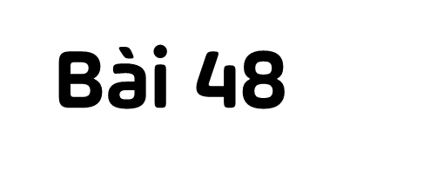



Slide 3




Slide 4





Đã đủ 100 miếng sô-cô-la chưa nhỉ?
Một thanh sô-cô-la bẻ được 10 miếng
………
1
2
3
4
10
………
1 chục
10
2 chục
20
3 chục
30
4 chục
40
10 chục
100

Slide 5
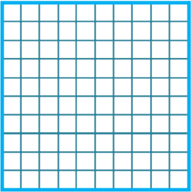
1 trăm
100
2 trăm
200
3 trăm
300
10 trăm
1000
10 trăm bằng
1 nghìn

Slide 6
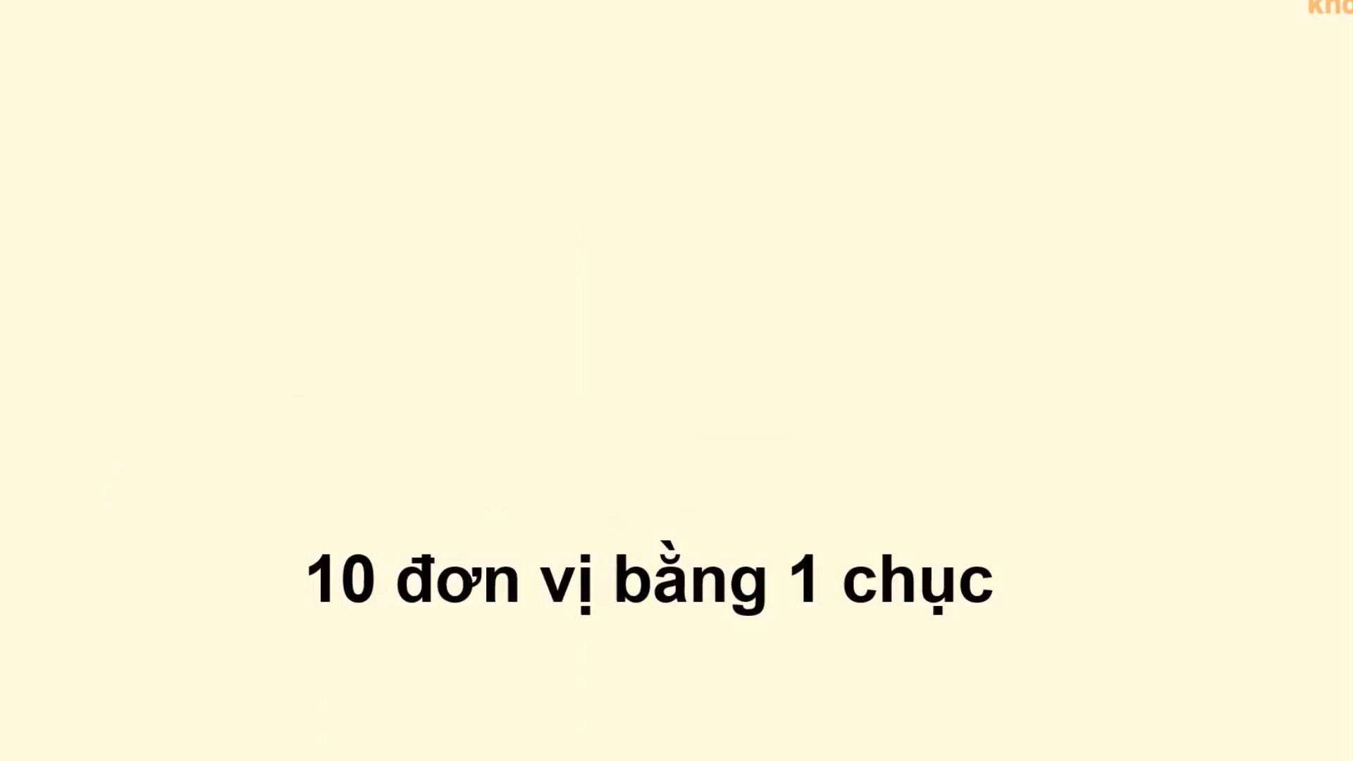

Slide 7


Slide 8

1
Số?
7
100
70
500

Slide 9

90
200
600

Slide 10
1000

Slide 11


Slide 12


